Slide 1
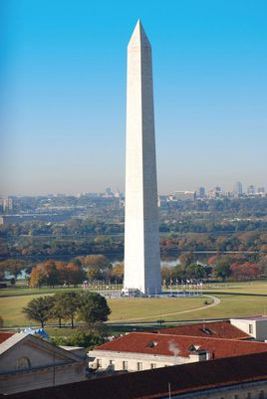
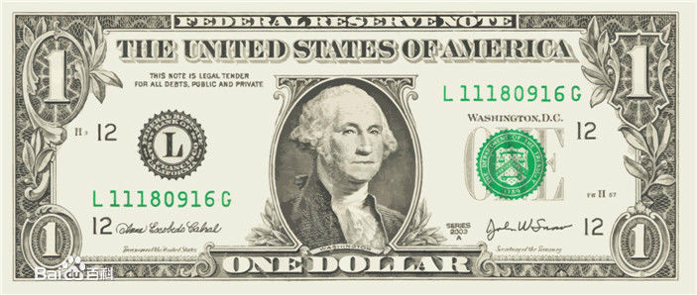
1美元
乔治·华盛顿
华盛顿纪念碑
Notes:
同学们，你们知道这是什么吗？1美元上的人物是谁？华盛顿。 另外一个建筑物是华盛顿纪念碑。为什么美国人要纪念华盛顿？美国的国父。

Slide 2
第8课
美 国 联 邦 政 府 的 建 立
黄嘉泳
Notes:
今天，我们从华盛顿的经历，了解美国联邦政府的建立。周末同学们阅读导学案的美国历史简介，1775年—1783年由华盛顿、杰斐逊等人领导英属北美十三个殖民地反抗英国政府，1776年由杰弗逊起草的《独立宣言》，标志着美国的诞生。但是在美国建立之初，作为中央政府一员的华盛顿却十分忧虑。

Slide 3
一、华盛顿的忧虑
导学任务一：（5分钟）
请依据导学活动一的材料，借助“学法指导”中的提示，完成“美国建立之初背景框架图”。
Notes:
华盛顿忧虑什么？这些忧虑是否可以解决呢？请同学们依据导学活动一的材料，借助学法指导中的提示，小组讨论完成“美国建立之初背景框架图”。用时5分钟。

Slide 4
一、华盛顿的忧虑
内忧：
关卡林立
经济困难
各地骚乱
社会动荡
建立强有力的中央政府：
联邦政府
解决方案
邦联制
松散的
制定宪法
外患：
无统一关税
不利于外贸

Slide 5
二、华盛顿的努力
制宪会议一共开了116天，这是一个可以载入吉尼斯大全的历史性的会议……会议在秘密状态中进行，但自始至终充满了激烈的争辩和尖锐的斗争。大州和小州的矛盾、州邦权和政府权的矛盾等等，争论异常激烈。作为大会主席华盛顿不参加任何争论，不对各种意见妄加评论。但是每一种意见的态度都可以从他的面部表情变化中得到答案。他的坚定和坚持，是会议得以进行的精神动力。事实上，代表们在餐桌上吃喝又化解了彼此间的猜疑和敌意。华盛顿对这种欢乐的吃喝交际是逢场必到，他总是利用这种融洽的气氛，使得各种千奇百怪的观点都亮出来，然后达成共识，归于一致。
——改编自易中天《费城风云—— 美国宪法的诞生和我们的反思》
问题：争论的焦点有哪些？
Notes:
向着这两个解决方向发展，华盛顿等立宪者们做出一系列的努力，比如召开历时116天的制宪会议。同学们阅读材料，找出会议中立宪者们争论的焦点。这些矛盾具体是如何呢？又该如何怎么解决呢？我们将逐一分析。

Slide 6
二、华盛顿的努力
内容1：
弗吉尼亚州（大州）：两院制，以人口为依据比例代表制；
新泽西州（小州）：一院制，各州有同等名额。
协调大州与小州关系
妥协方案：
众议院：
众议员按人口比例选出
两院
国会分成_______
参议院：
参议员每州两名
人民主权原则
Notes:
首先分析大州与小州的矛盾。大州主张两院制，以人口为依据比例代表制。小州主张一院制，各州有同等名额。立宪者们采取妥协方案，与其斗得你死我活,不如各退一步：国会分成两院，即众议院和参议院。众议院的议员是如何产生？书本P41图片下的文字可以找到答案。众议员按人口比例选出。参议员是每州两名。这都被写进1787年宪法中。议员由人民选举产生，总统也是由人民选出的，这体现了什么原则？（如果这里学生没有回答上，可以这样突破：人民选举产生议员，即权利在谁手中？人民。即人民主权原则。古希腊民主政治的特点：人民主权特点。）

Slide 7
二、华盛顿的努力
内容2：
第一条第八款：合众国国会有征税、征兵、发行纸币、制定工商业政策、建立军队、决定军事及外交政策、决定对外和战、管理对外贸易等权力；
第一条第十款：各州无权自行发行货币、征收关税、保有军队、宣战、媾和、外交等。
——《美利坚合众国宪法（1787年）》
协调中央与地方关系
大于
中央集权
联邦权力_____________各州权力
联邦制
原则
凡宪法没有明确赋予联邦政府
的权力都属于各州
地方分权
Notes:
媾和：交战国缔结和约,结束战争状态
第二个，州邦权和政府权的矛盾实际上是地方与中央的矛盾。在1787年宪法中，我们可以看到联邦权力大于各州权力，把权力集中在中央。凡宪法没有明确赋予联邦政府的权力都属于各州，各州在不违背宪法的前提下制定地方法律，地方享有一定一定自治权，比如（下页PPT）美国各州的车牌各不相同，中国小型汽车车牌基本上都是统一蓝牌白字。与中央集权相对的，是地方分权，立宪者们采用联邦制原则，将中央集权与地方分权相结合。

Slide 8
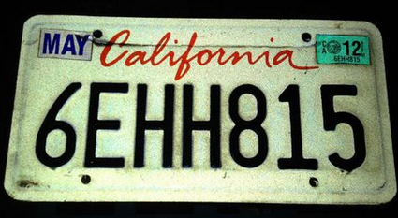
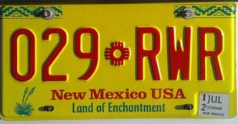
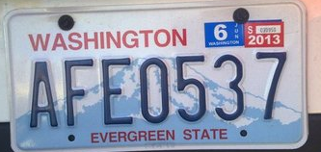
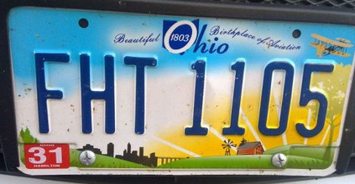
地方有一定的自治权
加州的车牌
新墨西哥州的车牌
华盛顿州的车牌
俄亥俄州的车牌
Notes:
各州的车牌各不相同

Slide 9
二、华盛顿的努力
内容3：
当立法权和行政权集中在一个人或同一个机关之手，自由便不复存在了。如果司法权不同立法权和行政权分立，自由也就不复存在了。
——孟德斯鸠《论法的精神》
协调中央各权力关系
总统
（行政权）
分权与制衡
原则
国会
（立法权）
最高法院
（司法权）
Notes:
联邦体制下中央政府的权力扩大、集中，这会不会导致政府的专制独裁呢？之前的历史经验告诉他们，一个大权在握的政府和国王是如何夺走北美人民权利的。如何强制政府控制自己呢？如何避免走向专制呢？华盛顿、麦迪逊等人想到了法国启蒙思想家孟德斯鸠的三权分立的思想，这三权分别指哪三种权力？立法权、行政权、司法权。谁掌握行政权？谁掌握立法权？谁掌握司法权？这体现了什么原则？分权与制衡原则。

Slide 10
导学任务二：角色扮演（10分钟）
第一小组：三位同学分别扮演国会、总统（老布什）、最高法院。
第二小组：两位同学分别扮演国会、总统（奥巴马）。
第三小组：两位同学分别扮演国会、总统（特朗普）。
第四小组：两位同学分别扮演总统（特朗普）、最高法院。
注意事项：
1、通过活动思考总统、国会、最高法院之间是如何制衡，完成框架图。
2、表演时要声情并茂，可适当添加动作，最好脱稿。
Notes:
这三种权力具体是如何制衡的呢？我们将通过情境创设、角色扮演，各小组对应扮演情境中的人物、机构，思考总统、国会、最高法院之间的制衡关系，依据学法指导的提示和课本内容，完成美国联邦政府结构示意图。

Slide 11
情境一：时间——1989年
国会：我们制定了《国旗保护法》，把焚烧国旗定为非法。
老布什：赞成！烧国旗是错的，大错特错！
国会：既然总统表示赞成，那《国旗保护法》即可生效。
最高法院：慢着，联邦最高法院拥有最高司法审查权。焚烧国旗是表达自由的一种方式，受到美国宪法第一修正案言论自由条款的保护。我们以五比四的投票结果裁定《国旗保护法》违宪，因此作废。
Notes:
宪法修正案必须经过参众两院各以三分之二通过，再由四分之三的州立法机构通过。或者，要有三分之二的州议会提出召集修宪大会，在会上有至少四分之三的州通过，才能成功。1998年底，联邦参议院终于决定，拒绝接受这个有关禁止亵渎国旗的宪法修正案提案。http://view.news.qq.com/a/20090818/000018_2.htm

Slide 12
总统
（行政权）
分权与制衡
国会
（立法权）
①
可宣布国会立法违宪
最高法院
（司法权）
Notes:
在情景一中，对国会的立法，最高法院可以宣布违宪

Slide 13
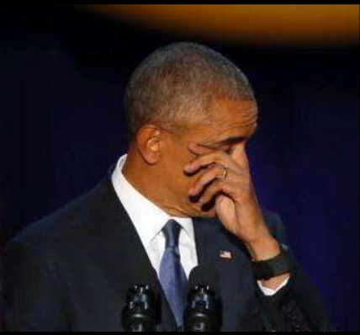
情境二：时间——2016年
国会：这是《对恐怖主义资助者实行法律制裁法案》，我们允许“911”恐袭事件幸存者和遇难者亲属起诉沙特政府的法案。
奥巴马：反对！这会对美沙两国关系造成严重负面影响，我要否决这个法案。
国会：呵呵，你等着，我们再投一次票。
国会：参众两院重新表决，两院都以
三分之二通过，你否决也没有用了，
法案将正式成为法律。
奥巴马：这是我上台以来首次出现
总统否决被推翻。

Slide 14
总统
（行政权）
可否决国会的法律，
②
以三分之二多数推翻总统的否决
③
弹劾总统
④
分权与制衡
①可宣布国会立法违宪
最高法院
（司法权）
国会
（立法权）
Notes:
分析情境二：对于国会的立法，总统可以采取什么措施？答案填入②。国会又采取什么措施进行应对呢？答案填入③。
当总统出现违宪行为时，国会可以采取什么措施？答案填入④。

Slide 15
情境三：时间——2018年
特朗普：安东尼·肯尼迪大法官即将退休，我提名卡瓦诺出任联邦最高法院大法官。
国会：参议院议员表决，表决结果为50票赞成、48票反对。这是1881年以来参议院对大法官候选人表决相差票数最少的一次，卡瓦诺可当选。
Notes:
分析情境三：总统与最高法院大法官的任命有何关系？答案填入⑤。
国会与最高法院大法官的任命有何关系？答案填入⑥。

Slide 16
总统
（行政权）
可否决国会的法律，
②
以三分之二多数推翻总统的否决
③
⑤
总统提名大法官
弹劾总统
④
分权与制衡
①可宣布国会立法违宪
国会
（立法权）
最高法院
（司法权）
⑥
总统任命的法官须经
参议院批准
Notes:
分权与制衡是有代价的：立法、司法、行政机关经常摩擦、扯皮、相互牵制，致使许多重要国事无法得以及时决断。美国总统提出的议案也常常被搁置，如提出建立海军部的议案，得到国会同意用了10年，建立内政部用了39年，建立司法部用了40年，建立劳工部用了45年。

Slide 17
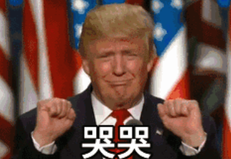
情境四：时间——2018年
特朗普：每次发推文后留言区总有很多人怼我，我已经直接“拉黑”了一百多人。
最高法院：7名被你拉黑的原告已向法院提起诉讼。我们裁定你违宪。总统以及其他政府官员账号下的评论，属于公共论坛性质，阻止推特用户在上面发表观点，违反了宪法第一修正案中有关言论自由的规定。

Slide 18
美国联邦政府结构示意图
总统
（行政权）
可否决国会的法律，
②
以三分之二多数推翻总统的否决
③
⑦
可宣布总统违宪
⑤
总统提名大法官
弹劾总统
④
分权与制衡
①可宣布国会立法违宪
国会
（立法权）
最高法院
（司法权）
⑥
总统任命的法官须经
参议院批准

Slide 19
1787年宪法体现的基本原则
积极作用
1、联邦制原则：
联邦权力高于各州权力
国家权力
资本主义经济发展
加强了 ，促进 。
2、人民主权原则：
总统、议员由人民选举产生
民主
体现了一定的 精神
行政、立法、司法
三权分立制衡
3、分权制衡原则（核心）：
专制
防止 .
Notes:
我们再回顾刚分析得出的1787年宪法基本原则
1787年宪法体现的基本原则也反映了1787年宪法的积极作用
第一，联邦权力高于各州权力，即加强了谁的权力？（学生可能回答中央政府或者联邦、联邦政府）突破：联邦政府就是中央政府，中央政府是国家最高行政机关，中央政权权力加强，即国家权力。
加强国家权力，从而维护国家的统一和社会安定，为美国的资本主义经济的长期发展创造了良好的社会环境。
（是政治方面的积极作用，那经济上呢？促进美国资本主义经济发展。）
人民主权原则：再提炼两个关键字。
防止权力过于集中导致的专制。

Slide 20

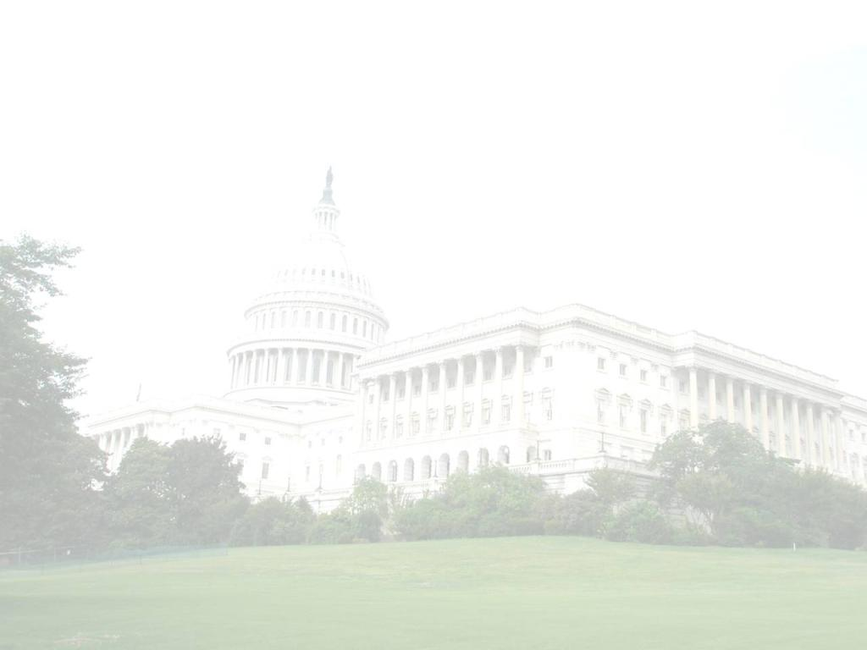
对1787年宪法的评价——积极作用
（1）性质：
世界第一部比较完整的资产阶级成文宪法；
标志资产阶级民主共和制的建立。
（2）它加强了国家权力，促进资本主义经济发展。
（3）它突出“分权与制衡”原则，防止专制，体现了一定的民主精神。
（4）对后世：
总统制共和制为其他国家树立了一种新的政治模式。
Notes:
补充：法经是中国历史上第一部比较系统的封建成文法典，但它并不是我国历史上第一部成文法典，在《法经》之前，已经颁布了很多法典，只是不过不太完善。《法经》成为以后历代法典的蓝本，它的制定者是战国时期著名的改革家李悝。 欧洲历史上第一部比较系统完备的法律体系：罗马法
以上内容是1787年宪法对美国的积极作用，我们在此基础上，补充1787年宪法的性质及其对后世的作用。请同学们在课本上找出1787年宪法的性质。世界第一部比较完整的资产阶级成文宪法，同时也标志着资产阶级民主共和制的建立。（可以联系英国：英国同样也是颁布法律，《权利法案》的颁布确立了君主立宪制）
对后世的影响：和英国君主立宪制对后世的影响一样，查看之前笔记，为其他国家树立了。

Slide 21
三、华盛顿的遗憾
人们把他（即华盛顿）弥留之际交给华盛顿夫人的遗嘱打开，发现那份遗嘱是他在七月份亲自仔细拟好的，在头几条中有一条规定，要在他的妻子去世以后解放他家中的奴隶。
——《华盛顿传》
1787年宪法局限性：
①承认黑人奴隶制；
②妇女、黑人、印第安人没有选举权；
③最初没有规定人民的基本权利。
Notes:
1787年宪法并不是完美无缺的政治设计，其最明显、最严重的缺点在于承认什么制度的存在？黑人奴隶制。华盛顿虽然不能解放全国的奴隶，但他在遗嘱中规定以后解放家中的奴隶。除了奴隶的问题存在，1787年宪法还有什么局限性？妇女、印第安人、黑人的选举权被剥夺。立宪者们认为天赋人权，故最初没有明确的规定公民的基本权利，比如言论和出版自由权利。对于后人而言，1787年宪法的局限性应该采取何种形式弥补？修正案。
华盛顿作为总统，为什么不能解放全国的奴隶？因为1787年宪法规定立法权属于国会。
美国宪法最主要的是限制政府的权力，因为他们认为天赋人权，故没有明确的规定公民的基本权利，如：言论和出版自由、和平集会和请愿自由以及信仰自由。在制定的过程当中，他们认为是不能规定人民的权利的，人民的权利是上帝赋予的。
课外阅读：然而，虽然华盛顿曾在私下场合表达过对奴隶制的质疑，但他直到去世，都从来没有在公共场合上批判过奴隶制度。据历史学家图希克称，华盛顿不想公开谴责奴隶制，是因为不想引发美国分裂，因为废除奴隶制必将产生许多反对派，尤其是那些南方的奴隶主。
美国“开国之父”华盛顿生前拥有许多奴隶，大多数奴隶都生活在他位于弗吉尼亚州弗农山的庄园中。华盛顿出生在弗吉尼亚州一个富裕的农场主家庭。1743年，当华盛顿的父亲去世后，11岁的他就从父亲那儿继承了10名奴隶和500英亩土地，小小年纪当上了一名奴隶主；1759年，当他和妻子玛莎结婚时，又获得了20多个当做“陪嫁”的奴隶；到华盛顿1799年去世时，生活在华盛顿弗农山庄园中的奴隶已经达到了317人。

Slide 22
感悟历史
美国的制宪者们并不愿意承认奴隶制的合法性，但是在建立联邦时，要铲除奴隶制是不可能的，因为这会极大损害南部蓄奴州的利益，从而破坏联邦的基础。
——王希《原则与妥协：美国宪法的精神与实践》
1865年1月，美国国会通过了《宪法第13条修正案》，规定奴隶制或强迫奴役制，不得在合众国境内和管辖范围内存在。1865年12月18日，《宪法第13条修正案》正式生效，从此，奴隶制在美国被废除了。
政治制度的完善是人类历史进步的必然过程
Notes:
因此，制宪者们在奴隶制问题上不得不做出妥协，从而把这一问题交给了后人。制宪会议对奴隶制问题的处理方式，为美国爆发南北战争买下祸根。对于1787年宪法保留奴隶制，我认为我们不能简单地以现代人的生活经验和价值观来衡量古人，甚至是苛刻的评价。史学家陈寅恪先生提出的“历史理解之同情（即强调要站在当事人所处的时代思考和评价历史事件）”是史学界研究历史事物的基本原则之一。
直到1865年美国废除奴隶制，以修正案的方式弥补1787年宪法的局限性。这说明政治制度需要不断的完善，这也是人类进步的必然过程。
对罗斯福新政的评价或者对罗斯福本人的评价，我们不能简单地以现代人的生活经验和价值观来衡量古人，甚至是苛刻的评价。如果评价历史事件，我们要结合当时的大背景去分析；如果评价历史人物，我们要站在历史人物的角度，设身处地地思考问题，做到了解之同情。
杨枫：即进行政治文明建设，要认清民主法治的历史潮流，必须立足国情，同时在借鉴他国经验的过程中不断自我完善
托克维尔在《论美国的民主》中说：“联邦制度的目的在于把领土大的长处与领土小的长处结合起来。”正是因为美国制定了符合本国国情的宪法，确立了符合本
国国情的政治体制，才保证美国成为被马克思称为“最完善”的现代国家。这是美国崛起的内在动因，也给我们的政治文明以有益的启迪。
托克维尔在《论美国的民主》一书中认为，有助于美国维护民主制度的原因有三，即自然环境、法制和民情，但“按贡献对它们分级。依我看，自然环境不如法制，而法制又不如民情”。
——张劲松《三权分立政体：误区、审视、否定与继承》
美国位于北美大陆，周围没有强大国家的威胁，且自然资源丰富，生存环境比较好；1787年宪法制定以后，除了有限的修订外，至今维持不变，从而维持了三权分立政体的稳定；美国早期移民多来自欧洲，他们具有反抗专制、崇尚自由的传统，特别是一些思想家，对启蒙思想进行了长期宣传与实践。
因为陈寅恪是客家人，在客家话中，「恪」的读音是「kue」家人、学生和助手都称他为「陈寅恪（què）」

Slide 23
比较归纳：
比较美国总统共和制和英国君主立宪制
 |  |  | 美国总统共和制 | 英国君主立宪制
异 | 国家元首 | 国家元首
 |  | 产生方式
 |  | 有无任期
 |  | 有无实权
 | 政府首脑 | 政府首脑
 |  | 产生方式
 |  | 对谁负责
 |  | 与国会或 议会关系
同
总统
国王
全国选民间接选举
世袭
任期制
终身制
有
无
总统
首相
全国选民间接选举
议会多数党领袖担任
宪法
议会
总统无权解散国会
国会可以弹劾总统
首相可以解散议会
议会也能罢免首相
①都是资本主义代议制，体现分权与制衡原则
②代表资产阶级利益，实行两党制，维护其统治。

